Slide 1
操作系统试题
2013.11.23

Slide 2
一、单项选择题（共30小题，每小题1分，共30分）
1. SPOOLing系统是在主机控制下，通过通道把I/O工作脱机处理，SPOOLing不包括的程序是
预输入程序 B. 作业调度程序
C. 缓输出程序 D. 连接程序
知识点：SPOOLing系统

Slide 3
SPOOLing系统
Spooling 系统是实现虚拟设备的一个例子，是关于慢速字符设备如何与计算机主机交换信息的一种技术，通常称为”假脱机技术”。通过采用预输入和缓输出的方法，使用共享设备的一部分空间来模拟独占设备，以提高独占设备的利用率。
Spooling 系统硬件部分包括输入机、输出机、通道、输入井和输出井。
  输入井和输出井：是在磁盘上开辟出来的两个存储区域。输入井模拟输入设备，用于存储I/O设备输入的数据。输出井模拟虚拟输出设备，用于存储用户程序的输出数据。
Spooling 系统工作过程涉及到预输入进程、缓输出进程和作业调度程序。

Slide 4
预输入进程
输入机
通道
job₁₁
...
...
...
...
预输入进程
输入机
通道
job_{1m}
内存
输入井
SPOOLing输入程序（1）vs. SPOOLing输入进程（n）

Slide 5
缓输出进程
job₁₁
通道
输出机
...
...
...
缓输出进程
job_{1n}
通道
输出机
输出井
内存
SPOOLing输出程序（1）vs. SPOOLing输出进程（n）

Slide 6
SPOOLing系统
SPOOLing技术的特点:
  提高了I/O速度：将对低速I/O设备进行的I/O操作变为对输入井或输出井的操作,如同脱机操作一样,提高了I/O速度,缓和了CPU与低速I/O设备速度不匹配的矛盾.
  设备并没有分配给任何进程：在输入井或输出井中,分配给进程的是一存储区和建立一张I/O请求表.
  实现了虚拟设备功能：多个进程同时使用一独享设备,而对每一进程而言,都认为自己独占这一设备,不过,该设备是逻辑上的设备.

Slide 7
一、单项选择题（共30小题，每小题1分，共30分）
1. SPOOLing系统是在主机控制下，通过通道把I/O工作脱机处理，SPOOLing不包括的程序是
预输入程序 B. 作业调度程序
C. 缓输出程序 D. 连接程序
答案 D
Notes:
本题所考得知识点为Spooling系统，回顾一下SPOOLing的内容

Slide 8
一、单项选择题（共30小题，每小题1分，共30分）
2. 计算机系统的下述机制中，
Ⅰ. 库函数 Ⅱ. 终端命令
Ⅲ. GUI界面 Ⅳ. 系统调用
属于操作系统提供给用户的接口是
Ⅰ、Ⅱ 和 Ⅲ
B. Ⅰ、Ⅱ 和 Ⅳ
C. Ⅱ、Ⅲ 和 Ⅳ
D. Ⅰ、Ⅲ 和 Ⅳ
知识点：操作系统界面形式

Slide 9
操作系统界面形式
交互终端命令（Command Language）
  Eg.UNIX shell
  $命令名 -选项 参数
图形界面（GUI—Graphic User Interface）
作业控制语言（Job Control Language）
系统调用命令（OS API）
  高级语言形式
    fd = open(file_name,mode)
  汇编语言形式
    准备参数，trap n，取返回值

Slide 10
系统库(lib)可调用操作系统，执行硬件指令
应用程序可以调用lib和操作系统，执行硬件指令
应用程序
库调用
系统库
系统调用
操作系统
机器指令
硬 件(HAL)

Slide 11
一、单项选择题（共30小题，每小题1分，共30分）
2. 计算机系统的下述机制中，
Ⅰ. 库函数 Ⅱ. 终端命令
Ⅲ. GUI界面 Ⅳ. 系统调用
属于操作系统提供给用户的接口是
Ⅰ、Ⅱ 和 Ⅲ
B. Ⅰ、Ⅱ 和 Ⅳ
C. Ⅱ、Ⅲ 和 Ⅳ
D. Ⅰ、Ⅲ 和 Ⅳ
答案 C

Slide 12
一、单项选择题（共30小题，每小题1分，共30分）
3. 对如下中断事件
Ⅰ. 时钟中断 Ⅱ. 访管中断
Ⅲ. 缺页中断 Ⅳ. 控制台中断
能引起外部中断的事件是
Ⅰ和 Ⅱ B. Ⅱ 和 Ⅲ
C. Ⅲ 和 Ⅳ D. Ⅰ和 Ⅳ
知识点：外部中断和内部中断

Slide 13
外部中断和内部中断
外部中断是可以屏蔽的中断，内部中断是不能屏蔽的。
  程序性中断、访管指令都属于内部中断。
  时钟中断和控制台中断是可以被屏蔽的，属于外部中断。

Slide 14
一、单项选择题（共30小题，每小题1分，共30分）
3. 对如下中断事件
Ⅰ. 时钟中断 Ⅱ. 访管中断
Ⅲ. 缺页中断 Ⅳ. 控制台中断
能引起外部中断的事件是
Ⅰ和 Ⅱ B. Ⅱ 和 Ⅲ
C. Ⅲ 和 Ⅳ D. Ⅰ和 Ⅳ
答案 D

Slide 15
一、单项选择题（共30小题，每小题1分，共30分）
4. 设int x; 为定义的全局变量，两个进程P1和P2定义如下：
进程P1： 进程P2：
void main() void main()
{ int m, n; { int m, n;
x=1; m=0; x=0; m=0;
if(x==1) if(x==0)
m++; m++;
n=m; n=m;
printf(“n=%d\n”, n); printf(“n=%d\n”, n);
} }

Slide 16
一、单项选择题（共30小题，每小题1分，共30分）
当运行语句 cobegin P1; P2 coend; 时，正确的说法是
A. P1和P2的输出结果一定都是1；
B. P1输出结果一定为1，P2输出结果一定为0；
C. P1输出结果一定为0，P2输出结果一定为1；
D. P1和P2的输出结果不确定。
知识点：与时间有关的错误
答案 D

Slide 17
与时间有关的错误
错误原因：
由于进程推进速度不一样，导致进程执行交叉(interleave)，如果涉及公共变量(x)，那么可能发生与时间有关的错误。
Remarks:
某些交叉结果不正确;
必须去掉导致不正确结果的交叉。

Slide 18
一、单项选择题（共30小题，每小题1分，共30分）
5. 操作系统的文件管理中，文件控制块（FCB）的建立是
在调用creat()时
B. 在调用open()时
C. 在调用read()时
D. 在调用write()时
知识点：FCB的创建与删除

Slide 19
文件控制块FCB（File Control Block）：文件存在的标志，其中保存系统管理文件需要的全部信息
文件名
文件号
文件主
文件类型
文件属性
共享说明
文件长度
文件地址
建立日期
最后修改日期
最后访问日期
口令
其它
FCB创建：建立文件时
FCB撤消：删除文件时

Slide 20
一、单项选择题（共30小题，每小题1分，共30分）
5. 操作系统的文件管理中，文件控制块（FCB）的建立是
在调用creat()时
B. 在调用open()时
C. 在调用 read()时
D. 在调用write()时
答案 A

Slide 21
一、单项选择题（共30小题，每小题1分，共30分）
6. 对系统的如下指标
Ⅰ. 内存容量 Ⅱ. 设备数量
Ⅲ. CPU速度 Ⅳ. 中断响应时间
在多道程序设计中，道数限制要考虑的因素是
Ⅰ和Ⅱ B. Ⅱ和Ⅳ
C. Ⅲ和Ⅳ D. Ⅰ和Ⅳ
知识点：多道程序设计

Slide 22
多道程序设计
提高处理机、设备、内存等各种资源的利用率，从而提高系统效率。
增加同时运行程序的道数可以提高资源利用率，从而提高系统效率，但道数应与系统资源数量相当。
道数过少，系统资源利用率低。
道数过多，系统开销(system overhead)增大，程序响应速度下降。

Slide 23
一、单项选择题（共30小题，每小题1分，共30分）
6. 对系统的如下指标
Ⅰ. 内存容量 Ⅱ. 设备数量
Ⅲ. CPU速度 Ⅳ. 中断响应时间
在多道程序设计中，道数限制要考虑的因素是
Ⅰ和Ⅱ B. Ⅱ和Ⅳ
C. Ⅲ和Ⅳ D. Ⅰ和Ⅳ
答案 A

Slide 24
一、单项选择题（共30小题，每小题1分，共30分）
7. 下列选项中：
Ⅰ. I/O请求 Ⅱ. 时钟中断
Ⅲ. I/O完成 Ⅳ. 设备进行I/O
可能引起进程切换的是
Ⅰ、Ⅱ和Ⅲ B. Ⅱ、Ⅲ和Ⅳ
C. Ⅰ、Ⅱ和Ⅳ D. Ⅰ、Ⅲ和Ⅳ
知识点：进程切换

Slide 25
中断与处理机(进程)切换的关系
中断是处理机切换的必要条件，但不是充分条件
必然引起进程切换的中断
  进程自愿结束, exit()
  进程被强行终止；
    非法指令，越界，kill
可能引起进程切换的中断
  时钟
  系统调用
  输入输出中断

Slide 26
一、单项选择题（共30小题，每小题1分，共30分）
7. 下列选项中：
Ⅰ. I/O请求 Ⅱ. 时钟中断
Ⅲ. I/O完成 Ⅳ. 设备进行I/O
可能引起进程切换的是
Ⅰ、Ⅱ和Ⅲ B. Ⅱ、Ⅲ和Ⅳ
C. Ⅰ、Ⅱ和Ⅳ D. Ⅰ、Ⅲ和Ⅳ
答案 A

Slide 27
一、单项选择题（共30小题，每小题1分，共30分）
8. 不属于强迫性中断的是
内存校验错误
B. 越界中断
C. 缺页中断
D. 访管中断
知识点：中断类型

Slide 28
中断类型
强迫性中断
  运行程序不期望的
    时钟中断
    I/O中断
    控制台中断
    硬件故障中断
      power failure
      内存校验错
    程序性中断
      越界，越权
      缺页
      溢出，除0
      非法指令
自愿性中断
  运行程序期望的
    系统调用
    访管指令
  系统调用
    fd=open(fname,mode)
  访管指令
    准备参数
    svc n
    取返回值

Slide 29
一、单项选择题（共30小题，每小题1分，共30分）
8. 不属于强迫性中断的是
内存校验错误
B. 越界中断
C. 缺页中断
D. 访管中断
答案 D

Slide 30
一、单项选择题（共30小题，每小题1分，共30分）
9. 关于中断向量的错误论述是
A. 中断向量保存中断处理程序的运行环境与入口地址(PSW, PC)。
B. 每个中断事件有一个中断向量。
C. 中断向量的存放位置是由硬件规定的。
D. 中断向量的内容是操作系统在系统初始化时设置好的。
知识点：中断向量

Slide 31
中断向量
中断向量：中断处理程序的运行环境与入口地址（PSW，PC）
  每类中断事件有一个中断向量,
  中断向量的存放位置是由硬件规定的,
  中断向量的内容是OS在系统初始化时设置好的。
中断向量mode应为系统态

Slide 32
一、单项选择题（共30小题，每小题1分，共30分）
9. 关于中断向量的错误论述是
A. 中断向量保存中断处理程序的运行环境与入口地址(PSW, PC)。
B. 每个中断事件有一个中断向量。
C. 中断向量的存放位置是由硬件规定的。
D. 中断向量的内容是操作系统在系统初始化时设置好的。
答案 B

Slide 33
一、单项选择题（共30小题，每小题1分，共30分）
10. 下列进程调度算法中，可能造成进程饿死的调度算法是
循环轮换
B. 短进程优先
C. 先来先服务
D. 最高响应比优先
知识点：进程调度算法

Slide 34
循环轮转算法
循环轮转算法：系统为每个进程规定一个时间片，所有进程按照其时间片的长短轮流的运行，用完时间片后，如果还需要CPU时间到队列末尾排队。循环轮转算法是一种可剥夺调度策略，可以分为基本轮转和改进轮转：
  基本轮转：时间片(quantum,time slice)长度固定，不变；所有进程等速向前推进
  改进轮转：时间片长度不定，可变
特点
  如时间片过长，则会影响系统的响应速度
  如时间片过短，则会频繁地发生进程切换，增加系统开销
  适用于分时系统，具有公平、响应及时等特点

Slide 35
短作业(进程)优先
按照CPU的阵发时间递增的次序调度。
特点：
    假定所有任务同时到达，平均等待时间最短。
    长作业可能被饿死，即一个较长的就绪任务(作业)可能由于短作业的不断到达而长期的得不到运行机会，发生饥饿，甚至被饿死。

Slide 36
先到先服务算法
FCFS（First Come First Serve)
  按进程申请CPU（就绪）的次序，即进入就绪态的次序调度。
优点：
  “公平”，不会出现饿死情况；
缺点:
  短作业等待时间长，从而平均等待时间较长。

Slide 37
最高响应比优先(HRN)
HRN是先到先服务算法和最短作业优先算法的折中，响应比计算公式：
  RR=(BT+WT)/BT=1+WT/BT
  其中:
    BT=burst time
    WT=wait time
  优点:
    同时到达任务, 短者优先
    长作业随等待时间增加响应比增加，因而不会出现饿死现象

Slide 38
一、单项选择题（共30小题，每小题1分，共30分）
10. 下列进程调度算法中，可能造成进程饿死的调度算法是
循环轮换
B. 短进程优先
C. 先来先服务
D. 最高响应比优先
答案 B

Slide 39
一、单项选择题（共30小题，每小题1分，共30分）
11. 关于进程切换有如下论述
Ⅰ. 根据系统栈保存下降进程的现场。
Ⅱ. 根据PCB保存下降进程的现场。
Ⅲ. 根据系统栈恢复上升进程的现场。
Ⅳ. 根据PCB恢复上升进程的现场。
其中论述正确的是
Ⅰ和Ⅲ B. Ⅰ和Ⅳ
C. Ⅱ和Ⅲ D. Ⅱ和 Ⅳ
知识点：进程切换

Slide 40
进程切换伴随着系统栈的切换，发生进程切换时，下降进程的现场信息从系统栈中弹出，保存到下降进程的PCB中。上升进程的现场信息从上升进程的PCB中恢复。

Slide 41
一、单项选择题（共30小题，每小题1分，共30分）
11. 关于进程切换有如下论述
Ⅰ. 根据系统栈保存下降进程的现场。
Ⅱ. 根据PCB保存下降进程的现场。
Ⅲ. 根据系统栈恢复上升进程的现场。
Ⅳ. 根据PCB恢复上升进程的现场。
其中论述正确的是
Ⅰ和Ⅲ B. Ⅰ和Ⅳ
C. Ⅱ和Ⅲ D. Ⅱ和 Ⅳ
答案 B

Slide 42
一、单项选择题（共30小题，每小题1分，共30分）
12. 下列选项中，降低进程优先级的合理时机是
进程的时间片用完
B. 进程等待I/O完成进入就绪队列
C. 进程在就绪队列中超过时限
D. 进程从就绪转为运行
知识点：进程优先级

Slide 43
一、单项选择题（共30小题，每小题1分，共30分）
分析：
A. 进程的时间片用完 ：进程刚刚占用完CPU，可以降低其优先级，以给其它进程运行机会
B. 进程等待I/O完成进入就绪队列：进程已经等待了一段时间，合理的做法应该是提高优先级或优先级不变，而不是降低优先级
C. 进程在就绪队列中超过时限 ：为了解决饥饿现象，实现公平，进程在就绪队列中超时应该提高优先级。
D. 进程从就绪转为运行：进程已经占有处理机运行了，没有必要改其优先级。

Slide 44
一、单项选择题（共30小题，每小题1分，共30分）
12. 下列选项中，降低进程优先级的合理时机是
进程的时间片用完
B. 进程等待I/O完成进入就绪队列
C. 进程在就绪队列中超过时限
D. 进程从就绪转为运行
答案 A

Slide 45
一、单项选择题（共30小题，每小题1分，共30分）
13. 在多级中断系统中，多层嵌套中断的最内层中断处理结束后，以下论述中正确的论述是
A. 如果该中断是强迫性中断，则需要进程切换。
B. 如果该中断是自愿性中断，则需要进程切换。
C. 无论该中断是强迫性中断还是自愿性中断，都需要进程切换。
D. 无论该中断是强迫性中断还是自愿性中断，都不需要进程切换。
知识点：中断嵌套

Slide 46
中断嵌套
中断嵌套是指在中断处理过程中，响应新的中断称为中断嵌套。
一般原则：
  高优先级别中断可以嵌入低优先级中断
实现方法：
  中断响应后立即屏蔽不高于当前中断优先级的中断源。
当发生中断嵌套时，系统栈中保存的是中断处理程序的现场信息，所以最内层中断处理完毕后，恢复的是上一层中断的现场信息，而不需要进程切换。

Slide 47
一、单项选择题（共30小题，每小题1分，共30分）
13. 在多级中断系统中，多层嵌套中断的最内层中断处理结束后，以下论述中正确的论述是
A. 如果该中断是强迫性中断，则需要进程切换。
B. 如果该中断是自愿性中断，则需要进程切换。
C. 无论该中断是强迫性中断还是自愿性中断，都需要进程切换。
D. 无论该中断是强迫性中断还是自愿性中断，都不需要进程切换。
答案 D

Slide 48
一、单项选择题（共30小题，每小题1分，共30分）
14. 设与某类资源R相关联的信号量S 的初值为3，S当前值为－2。若M表示R的可用个数，N表示等待R的进程数，则当前M、N分别是
A. 3、0 B. 0、3 C. 0、2 D. 2、0
知识点：信号灯与PV操作

Slide 49
信号灯变量
Var S:semaphore;
S.value
S.queue
S.value
S.queue
PCB
PCB
PCB
FIFO

Slide 50
P操作原语
P操作原语：
Procedure P(var s:semaphore)
s.value:=s.value-1;
If s.value<0 Then
asleep(s.queue)
End
asleep(s.queue):
(1) 执行此操作进程的PCB入s.queue尾（状态改为等待）；
(2) 转处理机调度程序。
Primitive:: a piece of code
un-interruptible

Slide 51
V操作原语
V操作原语：
Procedure V(var s:semaphore)
s.value:=s.value+1;
If s.value<=0 Then
wakeup(s.queue)
End
wakeup(s.queue)
s.queue链头PCB出等待队列，进入就绪队列（状态改为就绪）。
Primitive: a piece of code
un-interruptible

Slide 52
规定和结论
对于信号灯变量的规定：
  必须置一次初值，只能置一次初值，初值>=0;
  只能执行P操作和V操作，所有其它操作非法。
几个有用的结论：
  当s.value>=0时，s.queue为空；
  当s.value<0时，|s.value|为队列s.queue的长度；
  当s.value_{初}=1时，可以实现进程互斥；
  当s.value_{初}=0时，可以实现进程同步。

Slide 53
一、单项选择题（共30小题，每小题1分，共30分）
14. 设与某类资源R相关联的信号量S 的初值为3，S当前值为－2。若M表示R的可用个数，N表示等待R的进程数，则当前M、N分别是
A. 3、0 B. 0、3 C. 0、2 D. 2、0
答案 C

Slide 54
一、单项选择题（共30小题，每小题1分，共30分）
15. 在Hoare管程中，设某管程当前入口等待队列EQ中有进程P0、紧急等待队列UQ中有进程P1、条件变量C的等待队列CQ中有进程P2，进程P3拥有该管程的互斥权。当依次：进程P4要申请该管程互斥权、P3执行signal (C) 后，该管程各队列中的进程和运行进程是

Slide 55
一、单项选择题（共30小题，每小题1分，共30分）
EQ中有P0，UQ中有P4，CQ中有P2、P3；P1运行
B. EQ中有P0、P4，UQ中有P1，CQ中有P3；P2运行
C. EQ中有P0、P4，UQ中有P2、P3，CQ为空；P1运行
D. EQ中有P0、P4，UQ中有P1、P3，CQ为空；P2运行
知识点：Hoare管程

Slide 56
管程成分
PCB
PCB
共享变量
…
c1
PCB
PCB
入口队列
…
c2
PCB
PCB
…
PCB
PCB
操作
操作
…
操作
…
紧急队列
初始化代码
Notes:
入口等待队列和紧急等待队列是隐含存在的，也就是说如果定义了管程，这2个队列就自动构建了。
条件等待队列是由条件变量控制的，一般来说，有几个条件变量，就会有几个条件等待队列。

Slide 57
管程：
  Wait(c): 进程在管程中执行，当某个条件不满足时，执行wait操作，执行此操作的进程进入到对应的条件等待队列。同时判断紧急等待队列是否有进程，如果有，唤醒紧急等待队列中的一个进程，否则唤醒入口等待队列中的一个进程，并释放管程使用权。
  Signal(c):进程在管程中执行，当某个条件发生时，就会执行signal操作，唤醒对应条件等待队列中的一个进程。此时管程中会有2个活动进程，这是不允许的，因为管程是临界区，要求互斥的进入管程。后续处理常用的有2种方式，分为Hoare管程和Hansen管程。

Slide 58
Hoare管程的处理方式是指从条件队列中被唤醒的进程继续执行，执行唤醒操作的进程进入到紧急等待队列。当它从紧急队列被唤醒后，继续执行管程内的其它代码。
Hansen管程的处理方式是被唤醒的进程继续执行，执行唤醒操作的进程离开管程，因为Signal是管程中的最后一条指令。

Slide 59
一、单项选择题（共30小题，每小题1分，共30分）
15. 在Hoare管程中，设某管程当前入口等待队列EQ中有进程P0、紧急等待队列UQ中有进程P1、条件变量C的等待队列CQ中有进程P2，进程P3拥有该管程的互斥权。当依次：进程P4要申请该管程互斥权、P3执行signal (C) 后，该管程各队列中的进程和运行进程是

Slide 60
一、单项选择题（共30小题，每小题1分，共30分）
EQ中有P0，UQ中有P4，CQ中有P2、P3；P1运行
B. EQ中有P0、P4，UQ中有P1，CQ中有P3；P2运行
C. EQ中有P0、P4，UQ中有P2、P3，CQ为空；P1运行
D. EQ中有P0、P4，UQ中有P1、P3，CQ为空；P2运行
答案 D

Slide 61
一、单项选择题（共30小题，每小题1分，共30分）
16. 某计算机系统中有6台打印机，多个进程均最多需要2台打印机，规定每个进程一次仅允许申请一台打印机。为保证一定不发生死锁，则允许参与打印机资源竞争的最大进程数是
A. 3 B. 4 C. 5 D. 6
知识点：同种组合资源死锁的必要条件

Slide 62
同种组合资源死锁的必要条件
M：资源数量
N：使用该类资源进程的数量
Σ：所有进程所需要该类资源的总量
假定死锁，n个进程参与了死锁(2≤n≤N)
参与死锁的进程所需资源的总量≥M+n
未参与死锁进程所需资源的总量≥N-n
所有进程所需资源的总量Σ≥M+n+N-n=M+N
当Σ<M+N时，一定没有死锁；
当Σ≥M+N时，至少有一个交叉有死锁。

Slide 63
一、单项选择题（共30小题，每小题1分，共30分）
16. 某计算机系统中有6台打印机，多个进程均最多需要2台打印机，规定每个进程一次仅允许申请一台打印机。为保证一定不发生死锁，则允许参与打印机资源竞争的最大进程数是
A. 3 B. 4 C. 5 D. 6
答案 C

Slide 64
一、单项选择题（共30小题，每小题1分，共30分）
17. 操作系统为实现多道程序并发，对内存管理可以采用多种方式，其中代价最小的是
分区管理 B. 分页管理
C. 分段管理 D. 段页式管理
知识点：存储管理方式

Slide 65
存储管理方式
界地址管理方式（一维地址）：分区管理
页式管理方式（一维地址）：分页管理
段式管理方式（二维地址）：分段管理
段页式管理方式（二维地址）：段页式管理
页式管理、段式管理和段页式管理需要额外的内存空间保存段表和页表。界地址管理方式没有段表和页表，所以相比较代价较小。此外，页式管理、段式管理和段页式管理的地址变换过程比分区管理复杂。

Slide 66
一、单项选择题（共30小题，每小题1分，共30分）
17. 操作系统为实现多道程序并发，对内存管理可以采用多种方式，其中代价最小的是
分区管理 B. 分页管理
C. 分段管理 D. 段页式管理
答案 A

Slide 67
一、单项选择题（共30小题，每小题1分，共30分）
18. 在页式存储管理中，每个页表的表项实际上是用于实现
访问内存单元 B. 静态重定位
C. 动态重定位 D. 装载程序
知识点：页表

Slide 68
页表，每个进程一个，用于记录进程的逻辑页面与内存页框之间的对应关系。根据页号可以找到页框号。
逻辑页号:
页框号
0
15
1
22
2
16
3
32
页框号是物理地址的高位部分,根据页框号与页内地址可以确定内存物理地址

Slide 69
一、单项选择题（共30小题，每小题1分，共30分）
重定位：被换出的进程再次运行之前必须重新装入内存，而再次进入内存时的存放位置与换出之前通常不同，这就要求程序编址与内存存放位置无关，这种程序称为可重定位程序。
动态重定位：在进程运行时进行
静态重定位：在进程运行前编译时或装入时进行
Notes:
本题中还涉及到几个概念

Slide 70
一、单项选择题（共30小题，每小题1分，共30分）
18. 在页式存储管理中，每个页表的表项实际上是用于实现
访问内存单元 B. 静态重定位
C. 动态重定位 D. 装载程序
答案 A

Slide 71
一、单项选择题（共30小题，每小题1分，共30分）
19. 某系统用位示图管理内存，位示图定义为 char bitmap[400]。页框号为380对应bitmap的位置是
bitmap[46] 的第3位
B. bitmap[46] 的第4位
bitmap[47] 的第3位
D. bitmap[47] 的第4位
知识点：位示图
Notes:
Char是字符类型，
申请了长度为400的字符型数组，
一个字符占有8位（从0到7），400*8=3200位，每位描述一个页框。页框为380对应的char为第380/8=47余4，那么表示的是
内存是字节为单位的，

Slide 72
位示图（bit map）
用一个bit代表一页状态，0表空闲，1表占用。（ 多单元）
1 0 0 … 1 ... 1 0
第0 页
第1 页
第2 页
第 k 页
第 n 页
...
...
分配：自头寻找第一个为0的位，改为1，返回页号；
去配：页号对应的位(bit)置为0。

Slide 73
一、单项选择题（共30小题，每小题1分，共30分）
19. 某系统用位示图管理内存，位示图定义为 char bitmap[400]。页框号为380对应bitmap的位置是
bitmap[46] 的第3位
B. bitmap[46] 的第4位
bitmap[47] 的第3位
D. bitmap[47] 的第4位
答案 C

Slide 74
一、单项选择题（共30小题，每小题1分，共30分）
20. 设磁盘格式化时把每磁道等分为8个扇区，磁盘转速为5000转/分钟。则（忽略启动时间）读取一个扇区所花费时间是
0.05 ms B. 0.15 ms
C. 0.25ms D. 0.35ms
知识点：磁盘I/O参数
答案 B

Slide 75
磁盘I/O参数
首先分析一下读/写一个磁盘块需要多少时间。它一般由如下三个因素确定：
  寻道时间（seek time）：将磁盘引臂移动到指定柱面所需要的时间；
  旋转延迟（rotational delay）：指定扇区旋转到磁头下的时间；
  传输时间（transfer time）：读/写一个扇区的时间。

Slide 76
磁盘I/O参数
寻道时间Ts计算公式如下：
  Ts=m×n﹢s
  其中，n为跨越磁道数，m为跨越一个磁道所用时间，s为启动时间。
旋转延迟Tr计算公式如下：
  Tr=1/(2r)
  其中，r为磁盘转速。该公式给出的是平均旋转延迟，它是磁盘旋转一周时间的一半，即旋转半周所花费的时间。

Slide 77
磁盘I/O参数
传输时间Tt计算公式如下：
  Tt=b/(rN)
  其中，b为读/写字节数，r为磁盘转速，N为一条磁道上的字节数。

Slide 78
一、单项选择题（共30小题，每小题1分，共30分）
21. 在动态异长分区的存储分配算法中，能保证空闲区按地址均匀分布的分配算法是
First Fit算法 B. Next Fit算法
C. Best Fit算法 D. Worst Fit算法
知识点：动态异长分区的分配

Slide 79
动态异长分区的分配
  最先适应 (First Fit)
  最佳适应 (Best Fit)
  最坏适应 (Worst Fit)
  下次适应 (Next Fit)

Slide 80
最先适应算法（First Fit）
空闲区首址
空闲区长度
空闲区：首址递增排列；
申请：取第一个可满足区域；
优点：尽量使用低地址空间，
高地址区保持大空闲区域
缺点：可能分割大空闲区。
Eg. 申请32将分割第
一个区域。
128
64
256
32
1024
256
0
...
...
Notes:
空闲区域表

Slide 81
最佳适应算法（Best Fit）
空闲区：首址递增排列；
申请：取最小可满足区域；
优点：尽量使用小空闲区，
保持大空闲区。
缺点：可能形成碎片
(fragment)。
Eg. 申请30将留下长
度为2的空闲区。
空闲区首址
空闲区长度
128
64
256
32
1024
256
0
...
...

Slide 82
最坏适应算法（Worst Fit）
空闲区：首址递增排列；
申请：取最大可满足区域；
优点：防止形成碎片。
缺点：分割大空闲区域。
空闲区首址
空闲区长度
128
64
256
32
1024
256
0
...
...

Slide 83
下次适应算法（Next Fit）
空闲区首址
空闲区长度
空闲区：首址递增排列；
申请：自上次分配空闲区域的下一个位置开始，选取第一个可满足的空闲区域；
优点：减少查找空闲区域所花费的时间开销，并使得空闲区域分布更均匀。
缺点：分割大空闲区域。
128
64
256
32
1024
256
0
...
...

Slide 84
一、单项选择题（共30小题，每小题1分，共30分）
21. 在动态异长分区的存储分配算法中，能保证空闲区按地址均匀分布的分配算法是
First Fit算法 B. Next Fit算法
C. Best Fit算法 D. Worst Fit算法
答案 B

Slide 85
一、单项选择题（共30小题，每小题1分，共30分）
22. 采用段式存储管理的系统中，若地址用24 位表示，其中8 位表示段号，则允许程序每个逻辑段的最大相对地址是：
2²⁴ B. 2²⁴-1
C. 2¹⁶ D. 2¹⁶-1
知识点：段式存储管理的逻辑地址

Slide 86
段式存储管理的逻辑地址
段号 段内地址
(二维地址)
逻辑地址=

Slide 87
一、单项选择题（共30小题，每小题1分，共30分）
22. 采用段式存储管理的系统中，若地址用24 位表示，其中8 位表示段号，则允许程序每个逻辑段的最大相对地址是：
2²⁴ B. 2²⁴-1
C. 2¹⁶ D. 2¹⁶-1
答案 D

Slide 88
一、单项选择题（共30小题，每小题1分，共30分）
23. 假设虚拟页式存储管理采用工作集模型。如果在△周期内确定某进程的工作集大小为n，则n的含义是
该进程在△周期内淘汰页面的个数
B. 该进程在△周期内访问页面的个数
C. 该进程在△周期内发生缺页的次数
D. 该进程在△周期内访问页面的次数
知识点：工作集模型

Slide 89
工作集模型(working set model)
工作集(working set): 进程在一段时间内所访问页面的集合。
…2 6 1 5 7 7 7 7 5 1 6 2 2 1 2 3 … (page reference)
T
Δ
t
WS(t,Δ)={5,7,1,6,2}
Δ：称为窗口尺寸(window size)。
Denning 认为：为使程序有效运行，工作集应能放入内存。

Slide 90
一、单项选择题（共30小题，每小题1分，共30分）
23. 假设虚拟页式存储管理采用工作集模型。如果在△周期内确定某进程的工作集大小为n，则n的含义是
该进程在△周期内淘汰页面的个数
B. 该进程在△周期内访问页面的个数
C. 该进程在△周期内发生缺页的次数
D. 该进程在△周期内访问页面的次数
答案 B

Slide 91
一、单项选择题（共30小题，每小题1分，共30分）
24. 文件系统中，把FCB分为次部和主部的好处是
提高文件的查找速度
B. 减少FCB所占空间
C. 防止进程修改FCB信息 、
D. 减少文件I/O操作的时间
知识点：FCB的实现

Slide 92
FCB文件控制块的实现
FCB
  次部：仅包括文件名称和标识文件主部的文件号。保存在目录文件中（目录文件在文件区）。
  主部：包括除文件名称之外的所有信息和一个标识该主部与多少次部相对应的连接计数。当连接计数为0时，表示是一个空闲未用的FCB主部。FCB主部保存在外存inode区域, 打开时读入内存.
在外存inode区域, FCB主部从头开始编号，就是文件号。所有文件的FCB主部长度固定且相同，因此，给出文件号就可以计算出对应FCB的位置。
将FCB分为FCB主部和次部后，文件目录项中仅保存FCB的次部。这样，根据文件名查找文件目录可以找到文件控制块的次部，根据文件控制块次部得到的文件号就可以找到文件控制块的主部，进而找到文件。

Slide 93
文件目录的改进
将FCB分为主部和次部的优点：
  可以提高查找速度(顺序查找)：文件目录是存放在外存储器中的，需要以块为单位将其读入内存。由于一个FCB包括许多信息，这样一个外存块中所包含的FCB就会较少，导致查询速度较慢。将FCB分为主部和次部后，文件目录中仅保存FCB次部，一个外存块可以容纳较多的FCB次部，大大提高了文件的检索速度。
  可以实现文件连接(link)：所谓连接就是给文件起多个名字，这些名字都是路径名，为不同用户使用。

Slide 94
一、单项选择题（共30小题，每小题1分，共30分）
24. 文件系统中，把FCB分为次部和主部的好处是
提高文件的查找速度
B. 减少FCB所占空间
C. 防止进程修改FCB信息 、
D. 减少文件I/O操作的时间
答案 A
Notes:
文件目录的目录项是文件控制块的次部，一个物理块当中包含的目录项的个数增加了，查找文件时在一块当中命中的几率增加，减少了磁头移动的距离，提高了查找速度。

Slide 95
一、单项选择题（共30小题，每小题1分，共30分）
25. 为保证磁盘文件安全，需要对磁盘文件进行转储。假设系统对磁盘文件进行了3次转储后，发生了磁盘数据丢失。下述对磁盘数据丢失进行恢复的论述正确的是
A. 完全转储策略只需要2盘转储磁带恢复磁盘数据；
B. 增量转储策略只需要2盘转储磁带恢复磁盘数据；
C. 差分转储策略只需要2盘转储磁带恢复磁盘数据；
D. 上述论述都不正确。
知识点：文件系统的安全
Notes:
本题的知识点在于文件系统的安全。
完全转储只需一盘磁带。
增量转储需要3盘磁带，因为3个磁带都放的是修改过的信息。
差分转储需要2个盘，因为第一次完成转储，之后都是与第一次相比较，将修改过的加入到磁带。

Slide 96
文件系统的安全
Backup
  定期将磁盘上文件复制到磁带上
  发生故障时由磁带恢复(limited recovery)
实现方法
  完全转储(full backup)
    定期将磁盘上文件全部复制到磁带上
  增量转储(incremental backup)
    每次只复制修改部分
  差分转储(differential backup)
    初始时完全转储，之后改进增量转储。也就是说开始时，对系统进行一次完全转储，然后，再备份时将所有与开始第一次备份内容不同的数据备份到磁带上。

Slide 97
文件系统的安全
完全转储(full backup)
  优点：当发生数据丢失时，可以完全恢复。
  缺点：定期备份，造成备份数据大量重复，占用大量磁盘空间，增加成本，另外，时间代价也比较大。
增量转储(incremental backup)
  优点：节省磁盘空间，缩短备份时间。
  缺点：当发生数据丢失时，数据恢复比较困难。并且其可靠性差，各个备份磁带间的关系如同链子一样，一环套一环，其中任何一盘磁带出现问题都会导致整条链子脱节。
差分转储(differential backup)
  避免了完全转储和增量转储的缺点，并综合了二者的优点。因为差分转储不需要每次都对系统做完全转储，因而，备份所需时间短，并能节省磁带空间。灾难恢复方便，只需要2盘磁带，即第一次备份磁带和灾难发生前一次磁带，即可将系统完全恢复。

Slide 98
一、单项选择题（共30小题，每小题1分，共30分）
25. 为保证磁盘文件安全，需要对磁盘文件进行转储。假设系统对磁盘文件进行了3次转储后，发生了磁盘数据丢失。下述对磁盘数据丢失进行恢复的论述正确的是
A. 完全转储策略只需要2盘转储磁带恢复磁盘数据；
B. 增量转储策略只需要2盘转储磁带恢复磁盘数据；
C. 差分转储策略只需要2盘转储磁带恢复磁盘数据；
D. 上述论述都不正确。
答案 C

Slide 99
一、单项选择题（共30小题，每小题1分，共30分）
26. 假设操作系统利用缓冲技术在进程与打印机之间通过软缓冲区实现向打印机的输出，则该缓冲区的结构是
A. 外存连续空间队列 B. 外存链式队列
C. 内存连续空间队列 D. 内存链式队列
知识点：缓冲技术

Slide 100
缓冲技术
Buffering vs. Caching
  buffering: 缓冲，处理数据到达与离开速度不一致所采用的技术。 buffering中的数据是没有副本的。
  caching: 高速缓存，为了减少访问磁盘次数而提出，以提高访问速度。catching中的数据在磁盘中是有副本的。
硬缓冲与软缓冲
  硬缓冲区通常设在设备中
  软缓冲区通常设在内存系统空间中（操作系统管理）
私用缓冲与公共缓冲
  私用缓冲: 一个缓冲区与一个固定设备相联系，不同设备使用不同的缓冲区
    利用率低
  公用缓冲: 缓冲区由系统统一管理，按需要动态分派给正在进行I/O传输的设备

Slide 101
缓冲池管理
head
空缓冲
空缓冲
空缓冲
tail
...
共n个
Var buf_num:semaphore; (init n)
mutex:semaphore; (init 1)
1. 申请 2. 释放
(1) P(buf_num) (1) P(mutex)
(2) P(mutex) (2) 空缓冲入链尾
(3) 取链头空缓冲 (3) V(mutex)
(4) V(mutex) (4) V(buf_num)

Slide 102
一、单项选择题（共30小题，每小题1分，共30分）
26. 假设操作系统利用缓冲技术在进程与打印机之间通过软缓冲区实现向打印机的输出，则该缓冲区的结构是
A. 外存连续空间队列 B. 外存链式队列
C. 内存连续空间队列 D. 内存链式队列
答案 D

Slide 103
一、单项选择题（共30小题，每小题1分，共30分）
27. 在RAID数据存储标准中，既能进行并行读、又能有条件进行并行写的RAID级别是
Level 2 B. Level 3
C. Level 4 D. Level 5
知识点：RAID级别

Slide 104
RAID级别
RAID：是一个物理磁盘的集合，作为一个逻辑磁盘被管理和使用。数据被分散存于多个物理磁盘上
RAID级别: 行业标准规定的数据在多个磁盘上的存放方法。
  常见RAID级别: level0, …, level5;
RAID分条(stripping)数据存储方式
  位级分条(bit-level stripping)
  块级分条(block-level stripping)
RAID衡量指标
  速 度: 是否支持多个访问同时进行;
  可靠性: 是否能够发现和改正错误;
  成 本: 是否有额外的开销和开销的大小.

Slide 105
RAID级别(Cont.)
表8-1 RAID 级别的比较
Level | 分条粒度 | 读并发性 | 写并发性 | 冗余(容错/开销)
0 | 块 | 支持 | 支持 | 无
1 | 块 | 支持 | 不支持 | 镜像
2 | 位 | 不支持 | 不支持 | 汉明纠错码奇偶校验与恢复
3 | 位 | 不支持 | 不支持 | 单个奇偶校验
4 | 块 | 支持 | 不支持 | 块级异或校验
5 | 块 | 支持 | 支持 | 块级分布式异或校验

Slide 106
一、单项选择题（共30小题，每小题1分，共30分）
27. 在RAID数据存储标准中，既能进行并行读、又能有条件进行并行写的RAID级别是
Level 2 B. Level 3
C. Level 4 D. Level 5
答案 D

Slide 107
一、单项选择题（共30小题，每小题1分，共30分）
28. 假设某分布式操作系统采用分布式的Chandy-Misra-Haas算法进行死锁检测。当进程Pj接收到进程Pk发出的探测信令 ( i , k , j ) 这一时刻，系统出现了可能造成死锁的环路。则下面成立的式子是
i=k B. i=j
C. k=j D. i≠j
答案 B （第9章分布式操作系统内容）

Slide 108
29. 分布式操作系统的文件系统中，对于文件访问的无状态服务有如下论述：
Ⅰ. API界面中不包含文件打开和关闭命令；
Ⅱ. 服务器端在内存文件控制表中应保持远程文件访问的控制信息；
Ⅲ. 每个文件读/写命令必须是自包含的(self contained)；
Ⅳ. 打开文件数有限制。
其中正确的论述是
Ⅰ和Ⅲ B. Ⅰ和Ⅳ
C. Ⅱ和Ⅲ D. Ⅱ和 Ⅳ
答案 A （第9章分布式操作系统内容）

Slide 109
一、单项选择题（共30小题，每小题1分，共30分）
30. 假设用户远程登录采用一次性口令。设单向函数为y=f(x)，用户初次选定口令为S，S使用次数为n。用户第i次登录时传送给主机Pi，主机验证用户登录口令要计算f(Pi)，实际上与f(Pi)相等的是
f ^{n-i-1} (S) B. f ^{n-i-2} (S)
C. f ^{n-i+1} (S) D. f ^{n-i+2} (S)
知识点：一次性口令

Slide 110
一次性口令(one time password)
原理
  基于单向函数 y=f(x)
    给定x，可以很容易地计算y ;
    给定y，从计算上来说不可能求得x ;
  用户首先选定一个保密口令s，同时指定一个整数n（口令使用次数）
  Password generation(用户产生的口令):
    第一代口令为p₁=f^{n}(s) ;
    第二代口令为p₂=f^{n-1}(s) ;
    第三代口令为p₃=f^{n-2}(s) ;
    ...
    第n代口令为p_{n}=f(s) .
Notes:
f(s)的第n次嵌套
递归调用

Slide 111
一次性口令
  主机初始化
    P₀=f(P₁)=f(f ^{n}(s))=f^{n+1}(s)和n记在password file中
  第一次登录 :
    主机响应n ,
    远程用户输入口令s , 在客户端计算出p₁=f^{n}(s)并传送给主机 ,
    主机计算出p₀=f(p₁)并将其与password file中的p₀相比较 .
    如果相同登录成功，主机用p₁取代password file中的p₀, 并将n减1 .
Notes:
。

Slide 112
一次性口令
  第二次登录 :
    主机响应n-1 ,
    远程用户输入口令s, 在客户端计算出p₂=f^{n-1}(s)并传送给主机 ,
    主机计算出p₁=f(p₂)并将其与password 文件中的p₁相比较 .
    如果相同登录成功，主机用p₂取代password 文件中的p₁, 并将n减1 .
  特点
    抗截取
用户每次输入的口令不变, 都是s

Slide 113
一、单项选择题（共30小题，每小题1分，共30分）
30. 假设用户远程登录采用一次性口令。设单向函数为y=f(x)，用户初次选定口令为S，S使用次数为n。用户第i次登录时传送给主机Pi，主机验证用户登录口令要计算f(Pi)，实际上与f(Pi)相等的是
f ^{n-i-1} (S) B. f ^{n-i-2} (S)
C. f ^{n-i+1} (S) D. f ^{n-i+2} (S)
答案 D

Slide 114
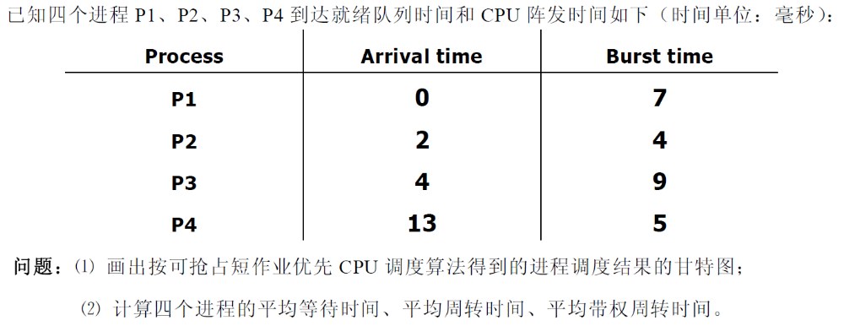
二、（进程调度，10分）

Slide 115

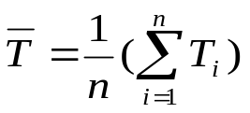
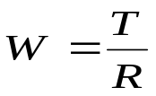
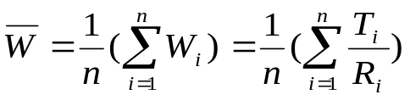
短作业优先：按照CPU阵发时间递增的次序调度
周转时间：完成时间-进入时间
平均周转时间：周转时间的平均值
带权周转时间：周转时间/运行时间
平均带权周转时间：带权周转时间的平均值

Slide 116
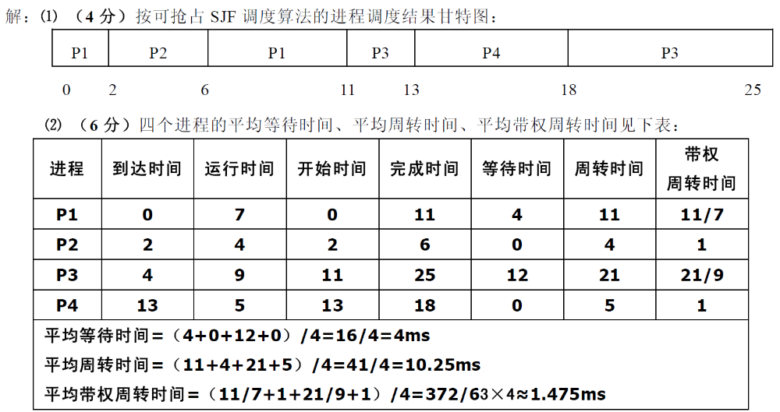

Slide 117
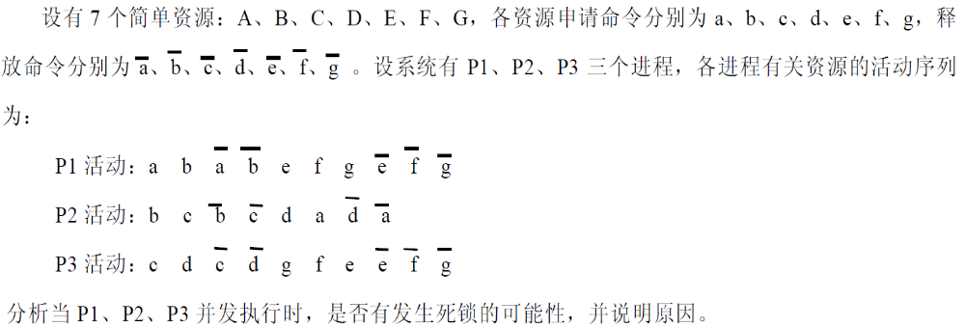
三、（死锁静态分析，10分）

Slide 118
知识点：可复用资源死锁的静态分析
条件：已知各个进程有关资源的活动序列；
判断：有无死锁可能性。
步骤1：以每个进程占有资源，申请资源作为一个状态，
记作：(pi：aj：ak1,…,akn)=(进程：请求：占有);
步骤2：以每个状态为一个节点；
步骤3：如s1所申请资源为s2所占有，则由s1向s2画一有向
弧（相同进程间不画）；
步骤4：找出所有环路；
步骤5：判断环路上状态是否能同时到达，如是有死锁可能
性，否则无死锁可能性。
(1)环路中有相同进程，不能到达；
(2)环路中有相同被占有资源，不能到达。

Slide 119
知识点：死锁
死锁定义：一组进程中的每一个进程，均无限期地等待此组进程中某个其他进程占有的，因而永远无法得到的资源，这种现象称为进程死锁。
死锁发生的条件：
  资源独占
  不可掠夺
  保持申请
  循环等待

Slide 120
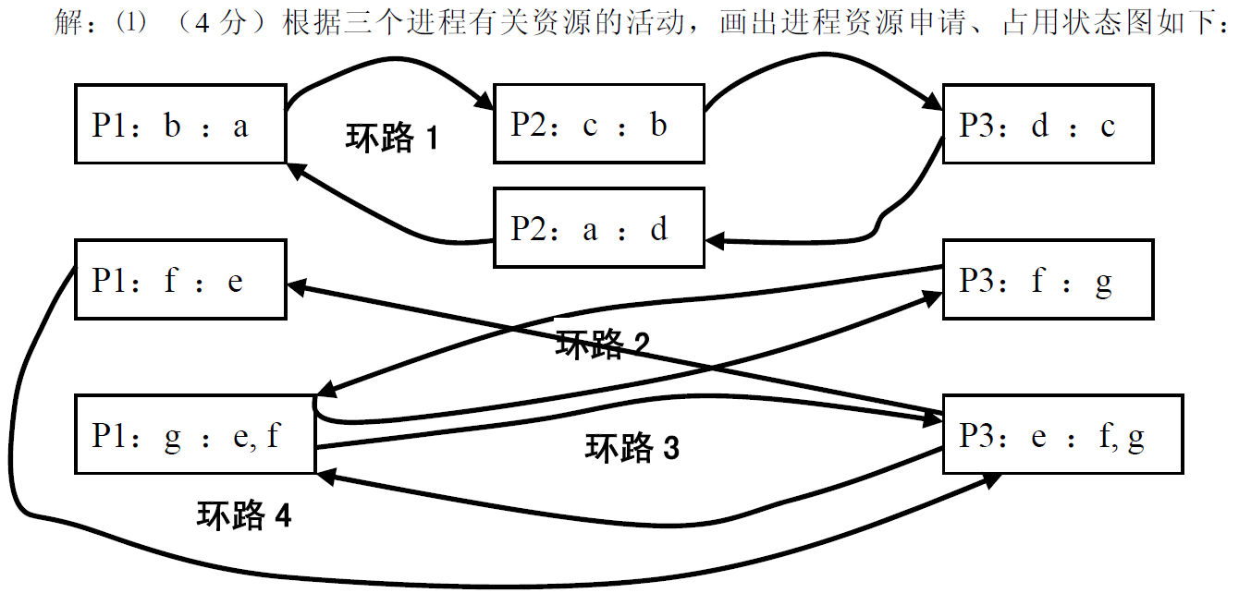

Slide 121
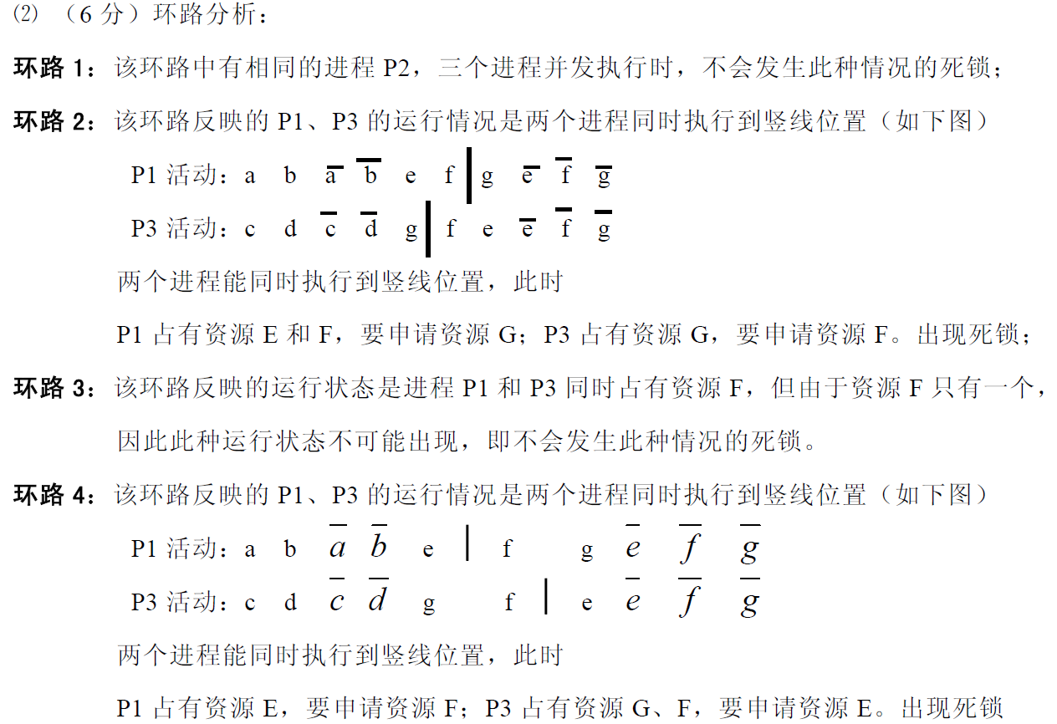

Slide 122

四、（内存管理，10分）
设某计算机主存有16个页框，内存分配和释放采用伙伴堆算法(Buddy heap algorithm)。主存空闲区表的表项free_area[i]的结构为：
空闲块组链的结点结构包括前、后结点指针和本空闲块组的首页框号3个数据域。设当前主存映像图及主存空闲区表free_area格式如下：

Slide 123
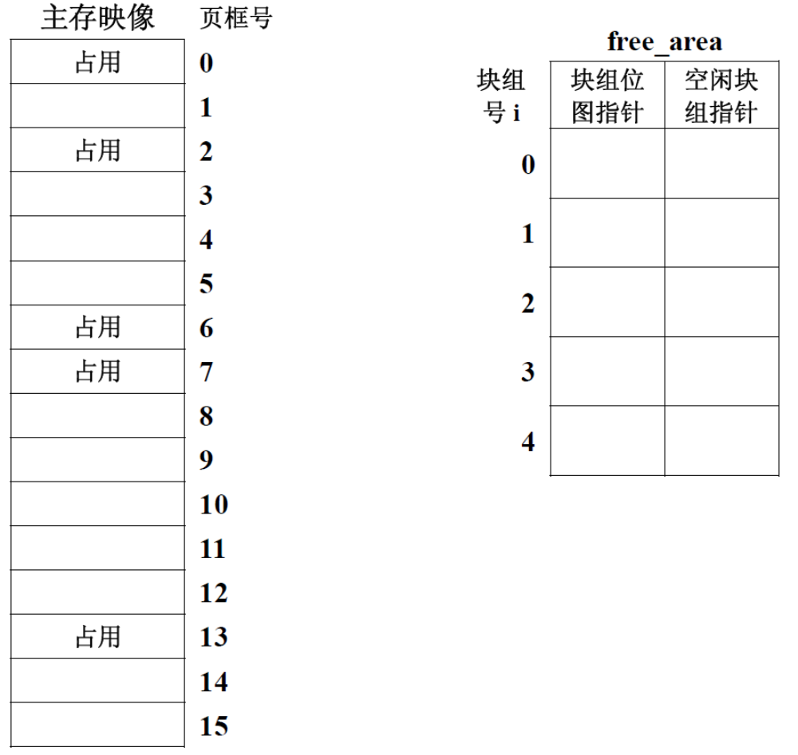

Slide 124
问题：
⑴ 根据主存映像图，写出伙伴堆算法的主存空闲区表free_area各表项的空闲块组链表和块组位图指向的块组位图内容的数据结构；
⑵ 基于 ⑴ 所做的数据结构图，设有长度为3页的内存申请，写出按伙伴堆算法分配页架后的主存映像图和伙伴堆算法数据结构图。

Slide 125
知识点:伙伴堆(Linux 存储管理)
Linux 采用DMA方式进行输入输出操作，DMA不带有地址变换机构，即是在没有地址映射的条件下进行的，因此进程在内存中必须占有连续的页面。
从地址映射角度，页式存储管理方法并不要求一个进程所分得的多个页面在物理上连续，不适用于Linux
针对linux系统，对内存空闲页面管理时，需要将连续的页面放在一组，这就是伙伴堆的思想。
伙伴堆算法用于管理内存中的空闲块，它是针对内存碎片问题而提出的一种稳定高效的分配策略.

Slide 126
1. 伙伴堆存储分配算法
⑴ Physical memory management
页框: 静态等长, 4KB;
块组: Linux将所有空闲页面分为10个块组，块组编号为i(i=0,1…9),
块组i中记载长度为2^{i}个页面的连续区域，即第0组中块的大小
为2⁰(1页)，第1组中块的大小均为2¹(2页)，第9组中块的大小
均为2⁹为(512页)，同组中的所有块以链表形式存储。
空闲区表: free_area[i]表示页框数为2 ^{i}的块组, 其结构为:
分配/释放: Buddy heap algorithm
  以2 ^{i} 个页框(块祖)为分配/释放单位( 2 ^{i-1}＜fn≤2 ^{i} ),
  fn为要申请的页框数;
空闲块组指针 | 块组位图指针

Slide 127
块组位图:
对于块组i，将内存中的所有页面(包括占用和空闲)，按前后顺序两两结合成一对伙伴(Buddy). 即按前后顺序以2^{i}个页面作为一块，与其相邻的2^{i}个页面作为一块，那么这两块为一对Buddy. 如: 2 ¹块组的0、1页框和2、3页框是一对Buddy;
块组位图的 1 位表示对应的一对Buddy页框块组的使用情况;
对于一对Buddy:
  若一个空闲, 另一个全部或部分占用, 则位图相应位置1;
  当两个都空闲, 或都被全部或部分占用, 则位图相应位置0。
伙伴条件:
两个块大小相同, 即具有相同的页框数b;
两个块的物理地址相连;
如果以0作为页框的初始编号，那么位于后面块组的最后页框编号+1必须是2b的整数倍。

Slide 128
free_area中，每个空闲块组指针指向该块组内的空闲块链(每块大小为2^{i})。块组位图指针指向每个块组的位图。
空闲区链表
组织结构:
假设6个块组
free_area[i]
物理内存 | 页框号
 | 15
 | 14
 | 13
 | 12
 | 11
 | 10
 | 9
 | 8
 | 7
 | 6
 | 5
 | 4
 | 3
 | 2
 | 1
 | 0
map
空闲块组指针 | 块组位图指针 | 块组号
 |  | 5
 |  | 4
∧ |  | 3
 |  | 2
 |  | 1
 |  | 0
0
1
0
0
0
0
1
1
1
1
0
1
0
2
1
0
4
page
8
…
page
14
page
4
…
page
12
page
3
page
1
…

Slide 129
⑵ Buddy heap algorithm
分配: 申请 fn个页框
  找到相应的块组 j ;
  在块组 j 的第一个空闲块分配 2 ^{i}个页框( 2 ^{i-1}＜fn≤2 ^{i} );
  调整块组 j 的空闲块链表;
  若 2 ^{j} > 2 ^{i}, 则把2 ^{j} - 2 ^{i} 个空闲页框加入到相应块组空闲链中;
(若2 ^{j} - 2 ^{i}不是2的整数次幂, 则将其拆分成不同的整数次幂。)
  修改位图。
  例如：对于长度为128页的请求，应该在第7组中取一块分配。如果第7组已空，取第8组中的一块，分配其中的128页，并将剩余的128页加入第7组中。若第8组也空，取第9组中的一块，进行两次分割，分配128页，将剩余的128页和256页分别计入第7组和第8组。

Slide 130
分配例: 申请页框数fn=3
物理内存 | 页架号
 | 15
 | 14
 | 13
 | 12
 | 11
 | 10
 | 9
 | 8
 | 7
 | 6
 | 5
 | 4
 | 3
 | 2
 | 1
 | 0
map
空闲块组指针 | 块组位图指针 | 块组号
 |  | 5
 |  | 4
∧ |  | 3
 |  | 2
 |  | 1
 |  | 0
∵ 2¹<fn<2²
∴ 在块组2 的空闲块
中分配2²个页框。
0
1
0
0
0
0
1
1
1
1
0
1
0
2
1
0
4
page
8
…
page
14
page
4
…
page
12
page
3
page
1
…

Slide 131
物理内存 | 页架号
 | 15
 | 14
 | 13
 | 12
 | 11
 | 10
 | 9
 | 8
 | 7
 | 6
 | 5
 | 4
 | 3
 | 2
 | 1
 | 0
块组2分配4个页框(8,9,10,11)后,空闲链
及位图变化情况如图。
map
空闲块组指针 | 块组位图指针 | 块组号
 |  | 5
 |  | 4
∧ |  | 3
 |  | 2
 |  | 1
 |  | 0
0
1
0
0
0
0
1
1
1
1
0
1
0
2
0
0
4
page
8
…
page
14
page
4
…
page
12
page
3
page
1
…

Slide 132
⑵ Buddy heap algorithm
释放: 释放 2 ^{i}个页框
  释放的2 ^{i}个页框与相邻的空闲区按伙伴关系合并,
  即两个相邻的伙伴合并为一个大的空闲区;
  把得到的空闲区加入到不同块组的空闲链中;
  修改位图。

Slide 133
释放例: 释放页框13
物理内存 | 页架号
 | 15
 | 14
 | 13
 | 12
 | 11
 | 10
 | 9
 | 8
 | 7
 | 6
 | 5
 | 4
 | 3
 | 2
 | 1
 | 0
map
释放13后:
12,13是伙伴,
14,15是伙伴,
这两个伙伴构成
页框数为4的空闲区,
将该空闲区加到
块组2。
空闲块组指针 | 块组位图指针 | 块组号
 |  | 5
 |  | 4
∧ |  | 3
 |  | 2
 |  | 1
 |  | 0
0
0
0
0
0
0
1
1
1
0
0
1
0
2
1
0
4
page
12
…
page
4
page
3
page
1
…

Slide 134
Buddy heap algorithm:
问题: internal fragmentation.
例如: 申请17个页架, 由于2 ⁴＜17≤2 ⁵ ,
按Buddy heap algorithm,
要在块组5的空闲区分配32个页框,
造成15个页框的浪费, 即internal fragmentation.
解决办法:
  second memory allocator
当实际申请页框数fn＜2 ^{i}时,
将2 ^{i}- fn按2的整数次幂切分(carves slabs),
由second memory allocator单独管理 。
  third memory allocator
进程物理空间不要求连续时,
内存分配由third memory allocator完成。

Slide 135
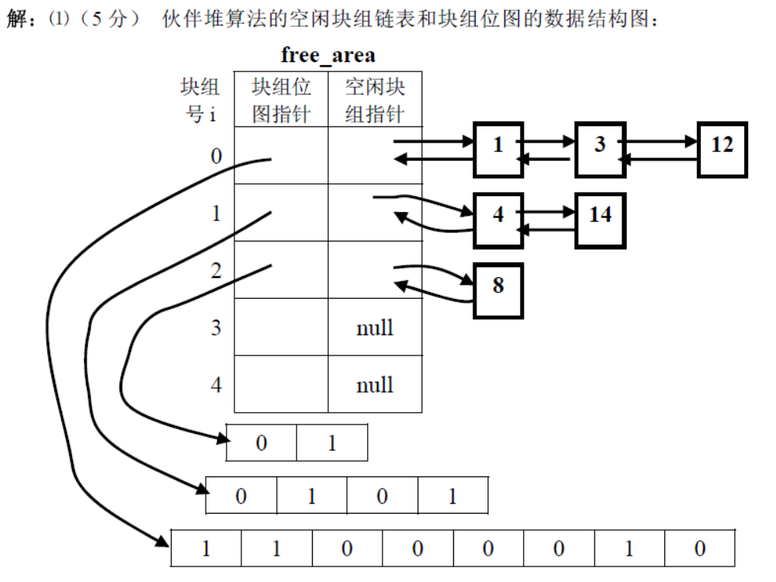

Slide 136
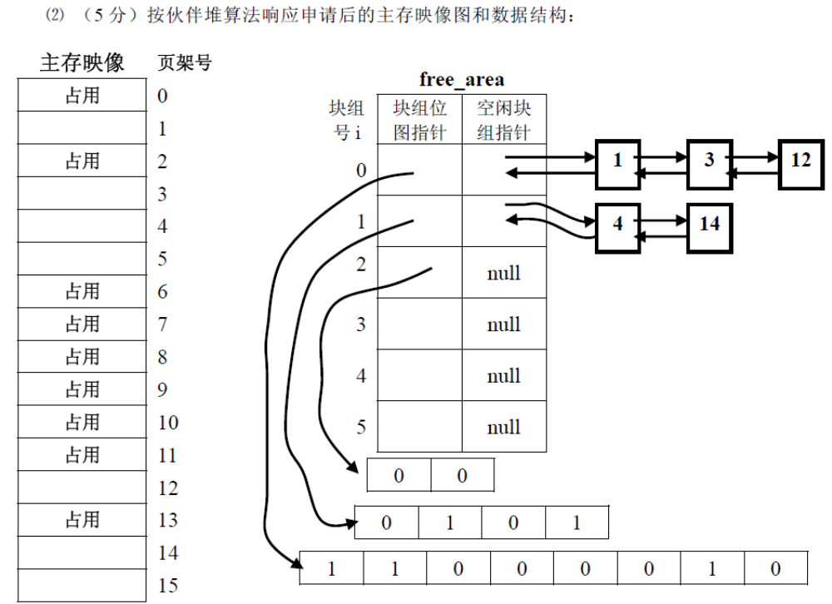

Slide 137
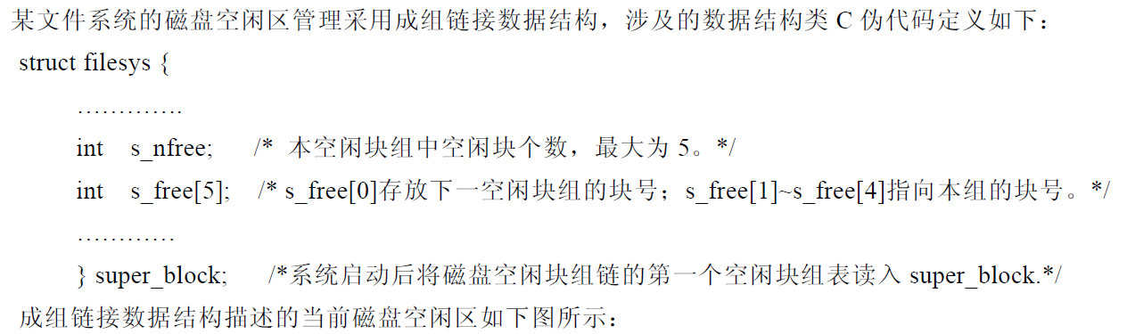
五、（磁盘管理，10分）

Slide 138
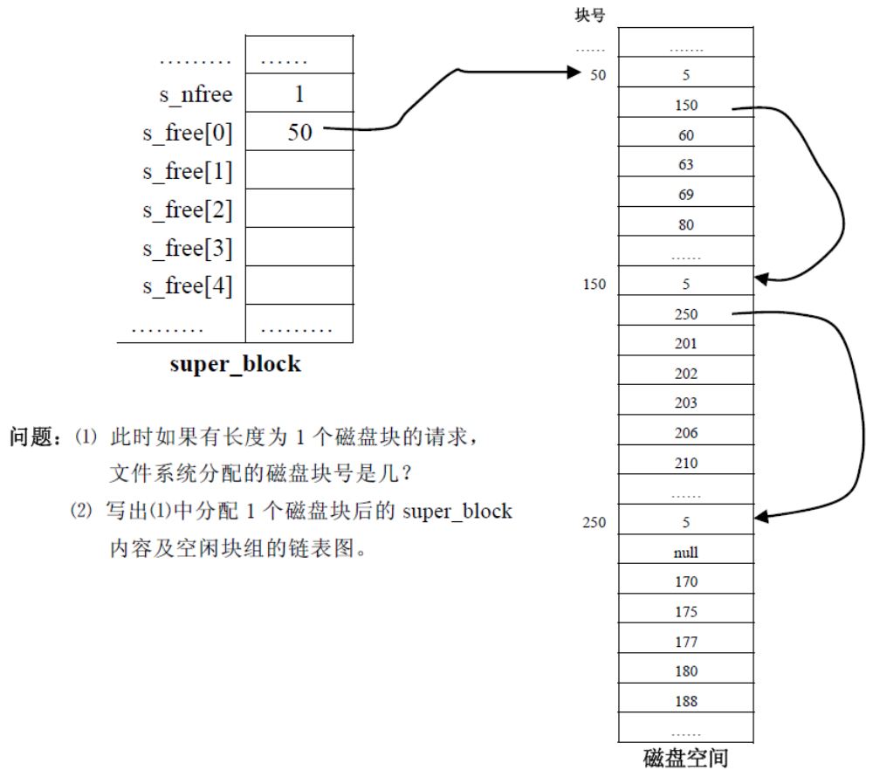

Slide 139
知识点:引导块和超级块
UNIX文件卷
0 1 2 … k k+1 … n-1
导引块
超级块
inode区域
每块16个inode,
从0起依次编号
文件存储区域
(普通文件,目录文件)

Slide 140
块0#(引导块)：负责在系统启动时从磁盘上找到UNIX系统并将其装入内存
块1#(super block)：是一个文件卷中最重要的数据结构，
  (1) 记载文件卷上k+1块到n-1块中所有空闲块，
  (2) inode区中100个空闲inode. (缓冲)
  文件安装(mount)后超级块读入内存。
  注：占用区域已经记载在各个文件的inode中。

Slide 141
超级块结构（安装后读入内存，卸下时回写磁盘）
Struct filesys {
int s_isize; //size in blocks of i list
int s_fsize; //size in blocks of entire volume
int s_nfree; //number of in core free blocks
int s_free[100]; //in core free blocks
int s_ninode; //number of in core I list
int s_inode[100]; //in core free I nodes
char s_flock; //free list locking
char s_ilock; //i list locking
char s_fmod; //super block modified flag
char s_ronly; //mounted read only flag
char s_time[2]; //current date of last update
int pad[50];
}

Slide 142
100个空闲块为一组，组之间相互链接。
...
…
s_nfree=100
s_free[0]
s_free[1]
...
s_free[99]
...
...
...
...
...
Super block
特点：速度快，空间省。 P394页图13-14
Notes:
例如，s_nfree=100表示在Super block 的文件区中有100个空闲块，空闲块标号存储于s_free[0]->s_free[99]中。其中s_nfree[0]即表示空闲块又表示链接块，其指向该链接块。同样，该块中仍然包含int s_nfree; //number of in core free blocks 表示空闲块的数量
int s_free[100]; //in core free blocks 用于存储空闲块块号。
链接块中记载着空闲块以及链接指针

Slide 143
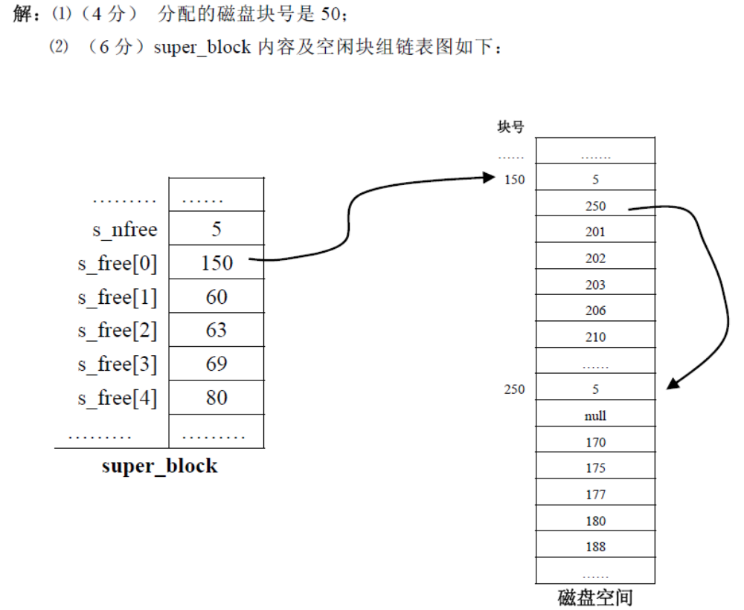

Slide 144
六、（信号量与P/V操作，10分）
设系统有多个生产者进程向1个缓冲区不断发消息，n个消费者进程从该缓冲区取消息。该缓冲区大小只能存放1条消息，并且对每条放入缓冲区的消息，所有消费者必须都接收1次，生产者才可以继续向缓冲区发消息。
问题：用信号量和P、V操作完成生产者进程和消费者进程发、收消息的正确描述。
要求： ⑴ 给出信号量变量的定义、初值及其含义；
⑵ 实现对缓冲区及消息操作的互斥与与同步；
⑶ 用类C语言伪代码描述。
Notes:
生产者在向缓冲区中放入产品时需要判断是不是所有消费者都取过产品。消费者在取产品之前，要判断缓冲区中是否有产品。生产者如果生产产品后放入缓冲区后需要唤醒消费者。消费者取完产品后需要通知生产者我已经取完了。
生产者如果生产产品后放入缓冲区后需要唤醒消费者，那么产品就是一个信号量，初值应该为0（因为生产者初始没有任何产品，产品为0）；
消费者取完产品后需要通知生产者我已经取完了，那么唤醒信号（缓冲区大小）就是信号量，有n个消费者，因此有n个唤醒信号量，初值均为1（因为消费者消费一个产品后，相当于释放一个缓冲区，缓冲区就1个，所以初值为1）。

Slide 145
知识点:信号灯个PV操作
信号灯个PV操作题解思路
1 先找出活动体；
2 写出活动体的工作过程;
3 找出相关活动体之间的合作关系;
4 需要等待的地方在之前执行P操作，需要唤醒的地方在之后执行V操作;
5 有几个资源类那么定义几类信号量。

Slide 146
用信号灯实现进程同步
General Case:
VAR S:semaphore; (initial value 0)
P1:
P2:
P(S)
后动作
先动作
V(S)

Slide 147
本题分析
1 先找出活动体----生产者、消费者
2 写出活动体的工作过程。
生产者 消费者
{ while(1) { while(1)
{ {
生产产品 从缓冲区取产品
放入缓冲区 消费
} }
}

Slide 148
本题分析
3 找出相关活动体之间的合作关系(条件)。
①生产者在向缓冲区中放入产品时需要判断是不是所有消费者都取过产品。
②消费者在取产品之前，要判断缓冲区中是否有产品。
③生产者如果生产产品后放入缓冲区后需要唤醒消费者。
④消费者取完产品后需要通知生产者已经取完。

Slide 149
本题分析
4 需要等待的地方在之前执行P操作，需要唤醒的地方在之后执行V操作。
生产者 消费者
{ while(1) { while(1)
{ {
生产产品 P(S2)(条件②)
P(S1) (条件①) 从缓冲区取产品
放入缓冲区 V(S1)(条件④)
V(S2) (条件③) 消费
} }
} }

Slide 150
5 有几个资源类定义几个信号量。
semaphore mutex;
//初值为1，用于缓冲区读、写互斥；
semaphore S1; //初值为1；用于生产者判断是否有空闲缓冲区；
semaphore S2[n]; //即S2
//初值均为0；用于生产者写入消息后,唤醒消费者实现与n个消费者同步；
message buffer;
//假设message为消息类型，buffer为缓冲区；

Slide 151
解法1：⑴（4分） 信号量变量定义：
semaphore mutex=1; S1=1; S2[n]=0(n=1,2…..n);
message buffer;
int count=0;

Slide 152
生产者进程：
void producer( )
{int i; message ms;
while(1){
ms=produce();
P(S1);
P(mutex);
write(buffer,ms);
V(mutex);
for(i=0,i<n,i++) V(S2[i])
}
}

Slide 153
消费者进程:
void consumer(process_id i)
{int i; message ms;
while(1){P(S2[i]);
P(mutex);
ms=read(buffer);
count=count+1;
if count==n then V(S1)
V(mutex);
consume(ms);
}
}

Slide 154
5 有几个资源类定义几个信号量。
semaphore mutex;
//初值为1，用于缓冲区读、写互斥；
semaphore read_n[n]; // 即S1
//初值均为1；用于生产者判断n个消费者均读完消息；
semaphore write_n[n]; //即S2
//初值均为0；用于生产者写入消息后,与m个消费者同步；
message buffer;
//假设message为消息类型，buffer为缓冲区；

Slide 155
解发2：⑴（4分） 信号量变量定义：
semaphore mutex; //初值为1，用于缓冲区读、写互斥；
semaphore read_n[n]; //初值均为1；用于生产者判断n个消费者均读完消息；
semaphore write_n[n]; //初值均为0；用于生产者写入消息后，与m个消费者同步；
message buffer; //假设message为消息类型，buffer为缓冲区；

Slide 156
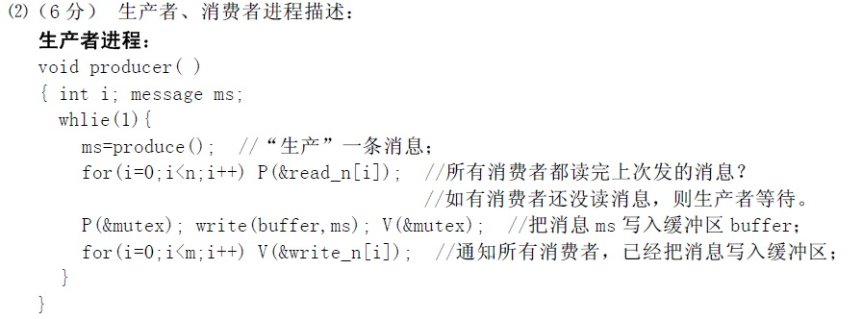
Notes:
Read 信号量表示的是消费者给生产者的唤醒信号

Slide 157
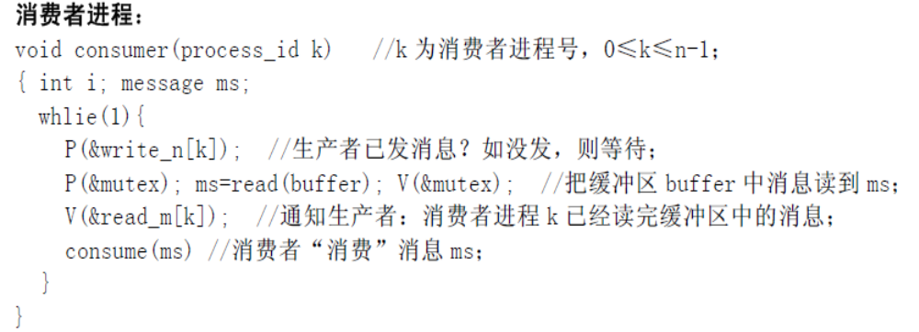

Slide 158
七、（虚拟存储管理，10分）
某虚拟页式存储管理，页长为512 Bytes，工作集固定为4，缺页中断时基于局部置换策略并采用二次机会（Second Chance）淘汰算法。内存空间为64 KB，进程最大空间为 64 KB。设进程P当前页表（page table）如下：
Page table
逻辑页号 | 页框号 | 访问标志 | 装入时间(ms)
4 | 3 | 0 | 90
6 | 8 | 1 | 80
9 | 5 | 1 | 60
12 | 13 | 0 | 70

Slide 159
问题：
⑴ 进程P访问虚拟地址0C9EH和15DBH时，访问的逻辑页号分别是多少？
⑵ 问题⑴中两个虚拟地址访问对应的物理页框号和物理地址分别是多少？

Slide 160
解：⑴（4分）
0C9EH转换二进制为0000,1100,1001,1110B，由于页长为512bytes=29bytes，故页内地址为低9位，高7位为逻辑页号，则0C9EH访问的逻辑页号为6；
同理，15DBH=0001,0101,1101,1011B，15DBH访问的逻辑页号为10。

Slide 161
⑵ （6分）根据页表，
• 虚拟地址0C9EH：
不发生缺页中断，访问的物理页框号=8，访问的物理地址=0001,000 0,1001,1110B=109EH
• 虚拟地址15DBH：
发生缺页中断，根据二次机会淘汰算法，应淘汰页面12，其对应的页框号为13，即把页面10装入到13号页框。因此访问的物理页架号=13，访问的物理地址=0001,101 1,1101,1011B=1BDBH

Slide 162
八、（设备与I/O管理，10分）
设系统磁盘只有一个移动磁头，磁道由外向内编号为：0、1、2、……、199；磁头移动一个磁道所需时间为1毫秒；每个磁道有 100 个扇区，每个扇区128Bytes；磁盘转速R=6000r/min. 当前磁头位置处于第102磁道，当前移动方向由外向内。设有磁道的I/O请求序列：70、130、50、112、125、120、80、30、60、40、90、20、110，每个请求读/写磁道上的1个扇区；系统对磁盘设备的I/O请求采用5步扫描(5-step Scan)调度算法。问题：
⑴ 写出给定I/O请求序列的调度序列，并计算磁头的移动量
⑵ 对给定I/O请求序列，计算总寻道时间（启动时间忽略）、总旋转延迟时间、总传输时间和总访问处理时间。

Slide 163
知识点：N步扫描和SCAN扫描
N-step SCAN（N步扫描）
  将磁盘请求队列分为若干个长度为N的子队列，每个队列内采用SCAN算法
  当N很大时，接近SCAN算法
  当N=1时，蜕化为FCFS算法
SCAN（扫描算法）
  扫描算法往复扫描各个柱面(磁道)并为路径柱面的请求服务。起始时，磁头处于最外柱面，并向内柱面移动。在移动的过程中，如果路径的柱面有访问请求，则为其服务，如此一直移动到最内柱面，然后改变方向由最内柱面向外柱面移动，并以相同的方式为路经的请求服务。扫描算法每次扫描到柱面的尽头，无论最内(外)柱面是否有访问请求。

Slide 164
解：⑴（4分） 调度序列为(不包括括号内的磁道):
(102)→112→125→130→(199)→70→50→(0)→30→40→60→80→120→(199)→110→90→20
磁头移动量=(112-102)+(125-112)+(130- 125)+(199-130)+(199-70)+(70-50)+(50-0)+(30-0)+(40-30)+(60-40)+(80-60)+(120-80)+(199-120)+(199-110)+(110-90)+(90-20)
=10+13+5+69+129+20+50+30+10+20+20+40+79+89+20+70=674（磁道）

Slide 165
(2) ① 寻道时间（seek time）：将磁盘引臂移动到指定柱面所需要的时间。
由于总寻道数674，磁头移动一个磁道所需时间为1毫秒，那么：
总寻道时间=总寻道数*磁头移动一个磁道时间
=674*1=674ms

Slide 166
  ②旋转延迟（rotational delay）：指定扇区旋转到磁头下的时间。旋转延迟Tr计算公式如下：
  Tr=1/(2r)
  其中，r为磁盘转速。该公式给出的是平均旋转延迟，它是磁盘旋转一周时间的一半，即旋转半周所花费的时间
  一次旋转延迟时间=1/(2R)=1/(2×6000/min)
=1/(2×(100/s))=0.005(秒)
=5ms
由于请求序列共13次访盘，
总旋转延迟时间=5×13=65(ms)

Slide 167
  ③传输时间（transfer time）：读/写一个扇区的时间。传输时间Tt计算公式如下：
  Tt=b/(rN)
  其中，b为读/写字节数，r为磁盘转速，N为一条磁道上的字节数。那么
1次访盘的传输时间=128/(R×100×128)
=1/((6000/m)×100)
=1/((100/s)×100)=0.1ms
13次访盘总传输时间=0.1×13=1.3毫秒

Slide 168
  ④总访问处理时间=总访盘处理时间+总旋转延迟时间+总传输时间
  =674+65+1.3=740.3毫秒

Slide 169
在银行家算法中，若出现下面的资源分配情况：
Process | Allocation | Need | Available
P0 | 0032 | 0012 | 1622
P1 | 1000 | 1650
P2 | 1354 | 2356
P3 | 0032 | 0652
P4 | 0014 | 0656
1622为资源ABCD的数目

Slide 170
（1）、该状态是否安全？
安全状态是指系统的一种状态，在此状态下,系统能按某种顺序（例如P₁、P₂……P_{n}）来为各个进程分配其所需资源，直至最大需求，使每个进程都可顺序地一个个地完成。这个序列（P₁、P₂…….P_{n}）称为安全序列。
若系统此状态不存在一个安全序列，则称系统处于不安全状态。

Slide 171
（1）安全性算法
1. Let Work and Finish be vectors of length m and n, respectively. Initialize（让Work和Finish作为长度为m和n的向量）
      Work := Available
      Finish [i] = false for i - 1,3, …, n.
2. Find an i such that both: （找到i）
  (a) Finish [i] = false
  (b) Need_{i} ≤ Work
  If no such i exists, go to step 4.
3. Work := Work + Allocation_{i}
Finish[i] := true
go to step 2.
4. If Finish [i] = true for all i, then the system is in a safe state，otherwise in an unsafe state.
返回题目

Slide 172
（1）、该状态是否安全？
答：（1）利用安全性算法对上述状态进行分析，找到了一个安全序列（P0，P3，P4，P1，P2），故该状态是安全的。分析如下表所示。
process | work | Need | Allocation | Work+allocation | finish
P0 | 1622 | 0012 | 0032 | 1654 | TRUE
P3 | 1654 | 0652 | 0032 | 1686 | TRUE
P4 | 1686 | 0656 | 0014 | 169 10 | TRUE
P1 | 169 10 | 1650 | 1000 | 269 10 | TRUE
P2 | 269 10 | 2356 | 1354 | 39,14 ，14 | TRUE

Slide 173
（2）资源请求算法原理
当用户申请一组资源的时候，系统必须确定这些资源的分配是否仍会使系统处于安全状态。
如果会，就可以分配资源；否则，系统必须等待直到某个其他进程释放足够的资源为止。

Slide 174
（2）资源请求算法
  1. If Request_{i} ≤ Need_{i} go to step 2. Otherwise, raise error condition, since process has exceeded its maximum claim.
  2. If Request_{i} ≤ Available, go to step 3. Otherwise P_{i} must wait, since resources are not available.
  3.假定给Pi 分配资源
  Available := Available - Request_{i};
      Allocation_{i} := Allocation_{i} + Request_{i};
      Need_{i} := Need_{i} – Request_{i}
  4.用安全算法进行检查,看系统是否处于安全状态
    If safe ⇒ the resources are allocated to Pi.
    If unsafe ⇒ P_{i} must wait, and the old resource-allocation state is restored

Slide 175
（2）若进程P2提出请求Request
（1，2，2，2）后，系统能否将资源分配给它？
解：P2 发出请求Request（1，2，2，2）后，系统按银行家算法进行检查：
Request（1，2，2，2）<= Need2(2,3,5,6), 且Request（1，2，2，2）<=Available(1,6,2,2)
系统假定可为P2分配资源,并修改Available、Allocation2和Need2如下：
Available=（0，4，0，0）
Allocation2=（2，5，7，6）
Need2=（1，1，3，4）
接下来进行安全性检查：此时对所有的进程，条件Needi <= Available(0,4,0,0)都不成立,故系统进入不安全状态.因此,不能给P2分配资源.

Slide 176
（3）如果系统立即满足P2的上述请求，请问，系统是否立即进入死锁状态？
解：系统立即满足进程P2的请求(1,2,2,2)后,并没有马上进入死锁状态.因为此时上述进程并没有申请新的资源，只是进入了不安全状态。只有当上述进程提出新的资源请求并导致所有没执行完的多个进程因得不到资源而阻塞时，系统才进入死锁状态。

Slide 177
页面置换算法
在一个请求分页存储管理的系统中，一个程序的页面走向为6,0,1,2,0,3,0,4,2,3,分别采用最佳置换算法、先进先出置换算法、最近最久未使用算法计算缺页中断次数。设分配给该程序的存储块数M=3,每调进一个新页就发生一次缺页中断。

Slide 178
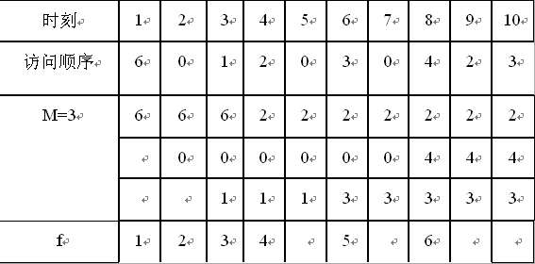
OPT页面置换算法

Slide 179
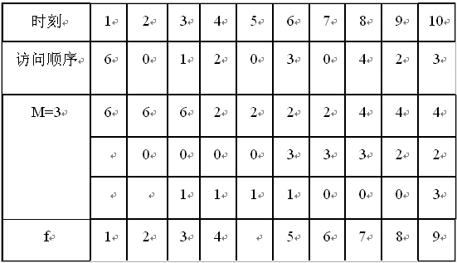
FIFO页面置换算法

Slide 180
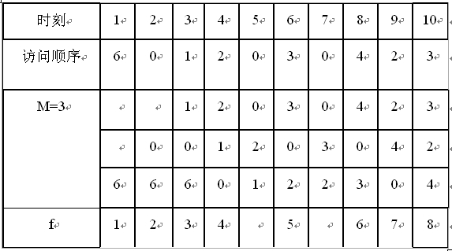
LRU页面置换算法

Slide 181
结束

